Slide 1
Jméno autora: Mgr. Olga Bayerlová
Datum vytvoření: 22.04.2013
Číslo DUMu: VY_32_INOVACE_10_AJ2V
Ročník: I.
Anglický jazyk
Vzdělávací oblast: Jazyk a jazyková komunikace
Vzdělávací obor: Anglický jazyk
Tematický okruh: Tělo – foot/feet
Téma: Práce se slovníkem
Metodický list/anotace: Prezentace určená pro opakování pomocí projekce PC nebo formou vytištění pracovního listu s následnou kontrolou. Vhodné k procvičování a doplnění slovní zásoby.

Slide 2
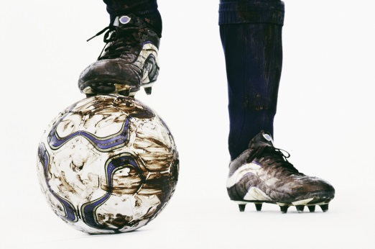
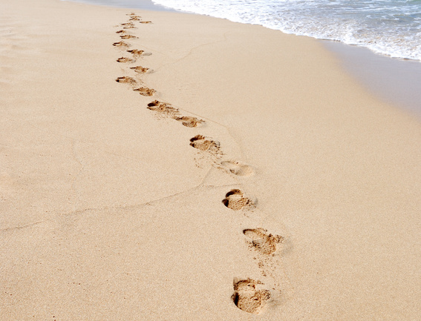
Use your dictionary
Find at least five words that go with foot/feet.
Use them in your sentences.

Slide 3
Examples:
Football (soccer – A.E.)
  game
  football match
  football pitch
  football referee
  footballer
Footwear
Footnote
Footpath
Footstep
Foothills
Footbridge
Football pools

Slide 4
Solution:
Football (soccer – A.E.)
  game/ball
  football match
  football pitch
  football referee
  footballer/football player
Footwear
Footnote
Footpath
Footstep
Foothills
Footbridge
Football pools
fotbal
hra/míč
fotbalový zápas
fotbalové hřiště
fotbalový rozhodčí
fotbalista
obuv
poznámka pod čarou
pěšina
krok
podhůří
most pro pěší
sázení na výsledky fotbalových utkání

Slide 5
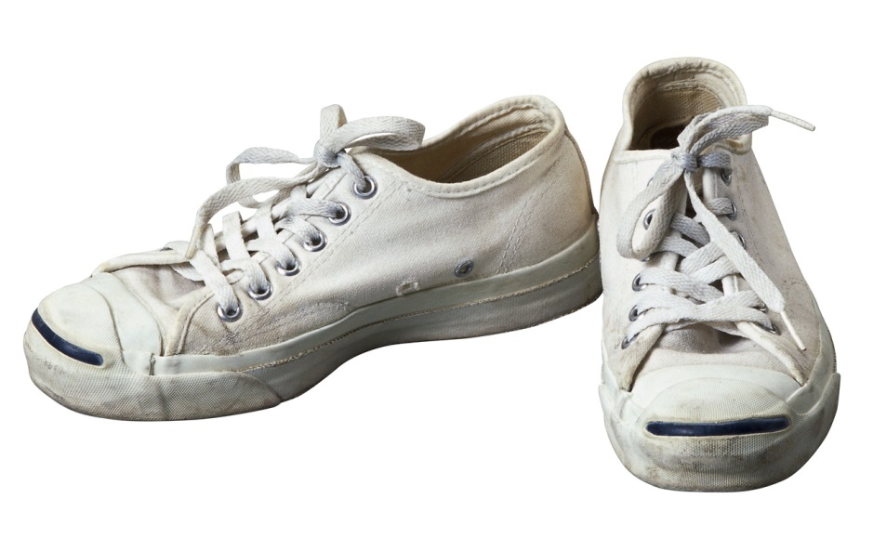
Types of footwear:
shoelaces (shoestrings, bootlaces)
Boots
Shoes
Sandals
Indoor footwear
Footwraps
Specific footwear
Traditional footwear
eyelet
outsole
heel

Slide 6
Citace:
Zdroj obrázků: MS Office, Verze: 14.0.6129.5000 (64bitová verze)

